Slide 1
كُن أنتَ التغيير ، كُن أنتَ الذي يجعل من الفارق أجمل ، إصنَع النجاح فالتغير يبدأ منك ، فأنت قادِر وبكُلِ قوة وثبات على تحقيق م تصبو إليه ، أسعى لتحقيق أحلامك وتحقيق النجاح والإنجاز ، فالقمة تنتظِرُك ..

Slide 2
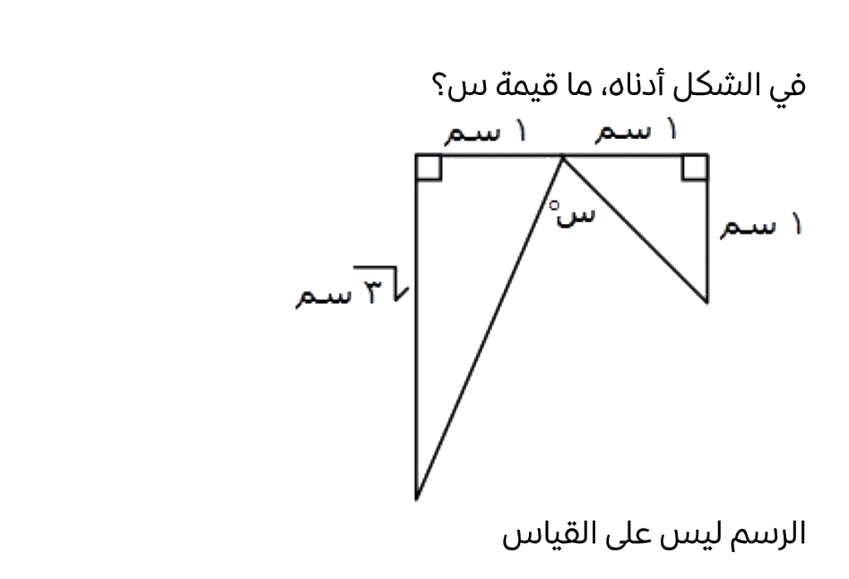
قدرات

Slide 3
الزوايا وقياساتها

Slide 4
أهداف الدرس

Slide 5
مفردات
الدرس

Slide 6
لماذا

Slide 8
تحقق من فهمك

Slide 9
تأكد

Slide 10
تحقق من فهمك

Slide 11
تأكد
ارسم الزاوية في الوضع القياسي

Slide 13
تحقق من فهمك

Slide 14
تأكد

Slide 16
تحقق من فهمك

Slide 17
تأكد

Slide 18
الزوايا الخاصة

Slide 20
تحقق من فهمك

Slide 21
تأكد

Slide 22
مهارات
التفكير العليا

Slide 23
تحصيلي

Slide 24
الواجب

